Slide 1
Прогнозирование основных показателей деятельности негосударственных пенсионных фондов с помощью адаптивных методов
Омельченко А. Ю., Татаринова Е. Е., 6.04.04.13.01

Slide 2
Понятие НПФ
Негосударственный пенсионный фонд Украины представляет собой организацию, чья прибыль от инвестирования в различные проекты, идет на образование пенсий и распределяется между всеми вкладчиками в суммах, зависящих от количества денег на счетах вкладчиков.

Slide 3
Схема негосударственного пенсионного обеспечения

Slide 4
Показатели, которые рассматриваются при прогнозировании
Количество НПФ
Пенсионные взносы
Общее количество участников НПФ
Общая стоимость активов НПФ

Slide 5
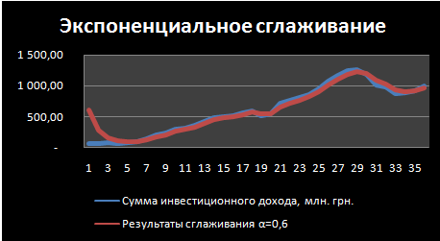
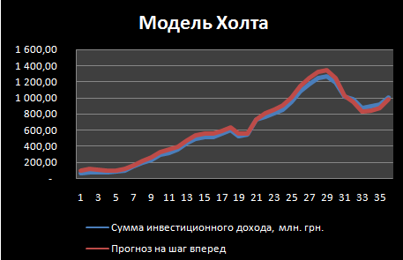
Прогнозирование общей стоимости активов НПФ

Slide 6
Прогнозирование пенсионных взносов

Slide 7
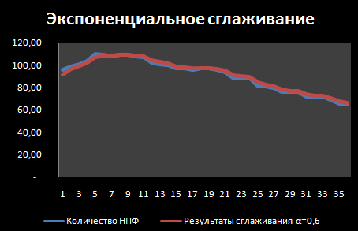
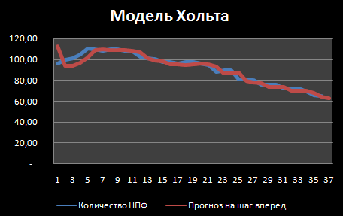
Прогнозирование общего количества НПФ в Украине

Slide 8
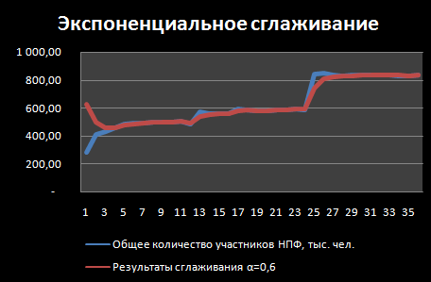
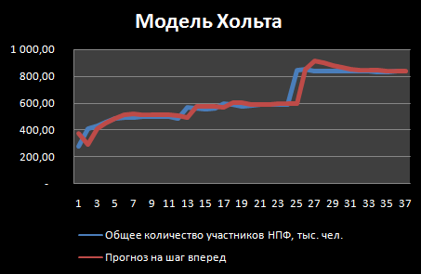
Прогнозирование общего количества участников НПФ в Украине

Slide 9
 | Ошибки
 | Общая стоимость активов НПФ | Общая стоимость пенсионных взносов НПФ | Общее количество НПФ | Общее количество участников
Экпоненциальное сглаживания | 18% | 17% | 1% | 5%
Модель Хольта | 6% | 5% | 2% | 2%
Прогноз
Общая стоимость активов НПФ, млн. грн. | Общая стоимость пенсионных взносов НПФ, млн. грн. | Общее количество НПФ | Общее количество участников, тыс. чел.
2 037,75 | 1981,99 | 62 | 834,614
2031,18 | 1901,7 | 60 | 835,47

Slide 10
ВЫВОД
В результате проведённой работы были построены модели прогнозирования основных показателей негосударственных пенсионных фондов:
Общая стоимость активов НПФ: прогнозные значения равны 2 037,75 млн грн на конец четвертого квартала 2016 года и 2 031,18 млн грн на конец первого квартала 2017 года. В целом наблюдается отрицательная динамика показателя, что свидетельствует о несовершенствах в системе функционирования НПФ.

Slide 11
ВЫВОД
Общая стоимость пенсионных взносов НПФ: прогнозные значения равны 1891,99млн грн на конец четвертого квартала 2016 года и 1901,70млн грн на конец первого квартала 2017 года. В целом наблюдается положительная динамика показателя, что свидетельствует о привлекательности НПФ для вкладчиков.
Общее количество НПФ: прогнозные значения равны 62 шт. на конец четвертого квартала 2016 года и 60 шт. на конец первого квартала 2017 года. В целом наблюдается отрицательная динамика показателя, что свидетельствует о высокой конкуренции в сфере негосударственного пенсионного обеспечения.

Slide 12
ВЫВОД
Общее количество участников НПФ: прогнозные значения равны 834,614 тыс. чел. на конец четвертого квартала 2016 года и 835,47тыс. чел. на конец первого квартала 2017 года. В целом наблюдается положительная динамика показателя, что свидетельствует о повышении интереса к НПФ со стороны вкладчиков.
На основании построенных моделей можно сделать вывод, что структура функционирования и управления НПФ в Украине несовершенная и требует дальнейшего анализа и доработки. А именно наблюдается снижение количества НПФ в Украине, следовательно, и общая стоимость активов тоже снижается. В то время как количество вкладчиков в данные организации растет. Это может привести к несоответствию спроса и предложения. В Украине необходимо повышать количество НПФ, а также заняться более качественно их рекламной компанией. А также необходим контроль со стороны государства.

Slide 13
Спасибо за внимание!

